Slide 1
Прогнозирование конечных свойств новых материалов (композиционных материалов)
Фролов П.В.
Notes:
Здравствуйте. Тема моей работы – прогнозирование конечных свойств композиционных материалов. Я покажу весь путь решения: что имеем, зачем выполняем каждый шаг, что узнаём и почему идём дальше – от цели и данных до приложения и выводов.
Источники: РПЗ, введение.

Slide 2
Материал и два прогнозируемых свойства
Прогноз даёт предварительную оценку до физического испытания
Что оцениваем
Модуль упругости при растяжении
сопротивление обратимому растяжению
Прочность при растяжении
предел перед разрушением
1
Связующее (матрица)
удерживает компоненты и передаёт нагрузку
2
Наполнитель
влияет на свойства и может усиливать материал
3
Цель
оценить свойства по известным характеристикам
Источник: РПЗ, введение
Notes:
Композиционный материал состоит из нескольких компонентов. Связующее, или матрица, удерживает их вместе и передаёт нагрузку. Наполнитель влияет на свойства материала и может его усиливать.
В работе нужно оценить два свойства. Модуль упругости при растяжении характеризует жёсткость при растяжении, после которого материал возвращается к исходной форме. Прочность при растяжении – предельная нагрузка на единицу площади перед разрушением.
Цель прогноза – заранее получить ориентировочную оценку по известным характеристикам состава и изготовления. Она помогает сравнивать варианты, но не заменяет физическое испытание. Для обучения нужны примеры с известными характеристиками и конечными свойствами. Происхождение этих значений в исходных файлах не описано.
Источники: РПЗ, введение.

Slide 3
Две таблицы образуют один набор данных
Источник | Строк | Полей
X_bp.xlsx | 1023 | 10
X_nup.xlsx | 1040 | 3
Совпавшие строки | 1023 | 13
17
строк без пары
не вошли в набор
Таблицы сопоставлены по исходному индексу.
Результат: 1023 строки × 13 показателей.
0
пропусков
0
полных дубликатов
?
происхождение строк, группы, партии и часть единиц не описаны
Источник: РПЗ, раздел 1.1 и таблица исходных данных; словарь данных репозитория
Notes:
Исходные примеры находились в двух таблицах Excel. Их сопоставили по исходному индексу и оставили строки, имеющиеся в обеих таблицах. После объединения получилось 1023 строки и 13 показателей. Семнадцать строк второй таблицы не имели пары. Пропусков и полных дубликатов нет.
Одна строка описывает один материал или пример: его характеристики и известные конечные свойства. В исходных материалах не указаны происхождение строк, группы, партии и часть единиц измерения. Это ограничивает выводы и не позволяет называть каждую строку лабораторно проверенным образцом. Теперь можно зафиксировать весь дальнейший процесс.
Источники: РПЗ, раздел 1.1 и таблица исходных данных; словарь данных репозитория.

Slide 4
Восемь шагов от данных до приложения
Данные для итоговой проверки остаются закрытыми до шага 6
1
Проверить и
объединить таблицы
2
Отделить 716 строк
и 307 строк
3
Изучить только
716 строк
4
Подготовить
характеристики
5
Обучить и сравнить
в 10 проверках
6
Один раз проверить
на 307 строках
7
Подключить модели
к приложению
8
Сохранить результат
в репозитории
Сначала формируется честная проверка, затем выбираются методы и только после этого оценивается результат
Источник: РПЗ, разделы 1.2 и 2.1–2.6
Notes:
Работа выполнена в восемь шагов. Таблицы проверили и объединили. Затем отделили данные для обучения и итоговой проверки. Данные для обучения изучили и подготовили, на них методы обучили и сравнили в десяти проверках. Выбранные модели один раз проверили на отложенных строках, подключили к приложению, а данные, код и результаты сохранили в репозитории.
Главное правило: данные для итоговой проверки не участвуют в изучении и выборе метода. Это защищает итог от подбора решения под заранее увиденные ответы. Далее разберу шаги по порядку.
Источники: РПЗ, разделы 1.2 и 2.1–2.6.

Slide 5
Данные для обучения и итоговой проверки
716 строк
данные для обучения
70 %
307 строк
данные для итоговой проверки
30 %
307 строк не используются при изучении данных и выборе модели
13 показателей − 2 прогнозируемых свойства = 11 входных характеристик
Источник: РПЗ, разделы 1.1, 1.2 и 2.1
Notes:
Из 1023 строк 716, или 70 процентов, использованы для обучения. Остальные 307 отложены для одной итоговой проверки на ранее не виденных примерах.
В наборе 13 содержательных показателей. Для двух прямых прогнозов из входов исключены два конечных свойства, поэтому остаётся 11 характеристик: 13 минус 2 равно 11. По новому набору из 11 известных значений модель должна выдать две оценки – модуль и прочность. Прежде чем выбирать метод, нужно понять данные для обучения.
Источники: РПЗ, разделы 1.1, 1.2 и 2.1.

Slide 6
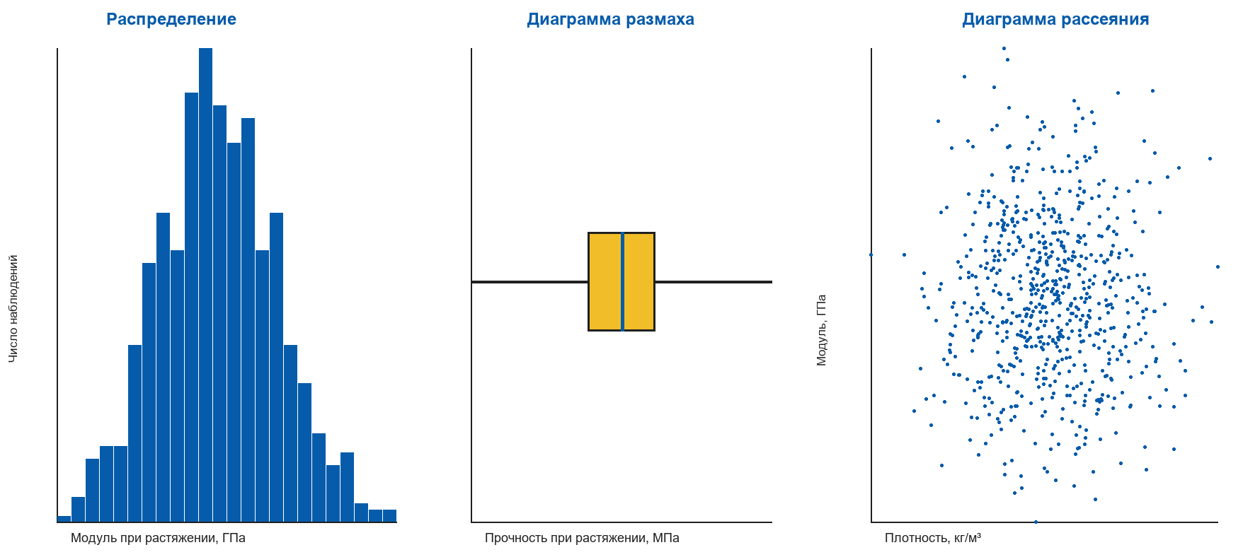
Что показал анализ данных для обучения
Только 716 строк для обучения
Самая сильная парная связь
≈ 0,119
Угол нашивки:
356 × 0° 360 × 90°
0,119 близко к нулю:
отдельные линейные связи слабые
Изучены распределения, необычные значения и связи между показателями
Источник: РПЗ, раздел разведочного анализа и рисунок с распределениями
Notes:
Разведочный анализ выполнен только на 716 обучающих строках. Он показывает распределения, возможные необычные наблюдения и связи между показателями до обучения моделей.
Наибольшая абсолютная парная корреляция составила около 0,119. Близкое к нулю значение означает слабую простую линейную связь отдельных пар, но не исключает совместного влияния нескольких характеристик или нелинейных зависимостей. Необычные значения здесь лишь отмечают для проверки, а не объявляют ошибками и не удаляют автоматически. Теперь данные можно подготовить.
Источники: РПЗ, раздел разведочного анализа и рисунок с распределениями.

Slide 7
Подготовка данных перед обучением
Необычные строки: прямые задачи
Необычные строки: задача отношения
Итог
вариант без удаления строк
53 отмечены
663 остаются в опыте
61 отмечена
655 остаются в опыте
Десять проверок показали: удаление отмеченных строк не улучшает результат.
Угол 0° / 90°
два направления записаны как 0 / 1
Единый масштаб
помогает чувствительным методам
Масштаб рассчитывается заново
внутри каждой проверки
Источник: РПЗ, раздел предобработки; reports/modeling/preprocessing_audit.json
Notes:
Пропусков нет, поэтому заполнять их не пришлось. Угол нашивки принимает два направления: 0 и 90 градусов. Их записали как 0 и 1, сохранив это различие. Для линейной модели, метода опорных векторов и нейросети числовые характеристики приводили к сопоставимому масштабу внутри каждой проверки.
Отдельно проверили удаление необычных строк по квартильному правилу. Это был эксперимент только внутри обучающих данных. Десять проверок показали, что удаление не улучшает результат. Поэтому для итоговых моделей выбран вариант без удаления строк. Теперь методы можно сравнивать по одинаковым правилам.
Источники: РПЗ, раздел предобработки; reports/modeling/preprocessing_audit.json.

Slide 8
Для двух свойств: пять подходов и две модели
Метод | Как получает прогноз | Роль
Прогноз среднего | Одно среднее для всех строк | ориентир
Гребневая регрессия (Ridge) | Складывает линейные вклады | кандидат
Случайный лес | Усредняет много деревьев | кандидат
Градиентный бустинг | Деревья исправляют ошибки по очереди | кандидат
Метод опорных векторов (SVR) | Ищет гладкую зависимость | кандидат
10 проверок
внутри 716 строк
9 частей для обучения
1 часть для проверки
Выбор до итоговой проверки
RMSE – среднеквадратичная ошибка
Меньше – лучше
Источник: РПЗ, разделы о методах и проверке моделей; reports/modeling/cv_summary.csv
Notes:
Машинное обучение ищет правило по примерам с известными ответами. Для двух свойств сравнивались пять подходов, а выбраны две прямые модели – по одной для каждого свойства. Прогноз среднего выдаёт одно среднее значение. Гребневая регрессия, или Ridge, складывает линейные вклады характеристик и ограничивает слишком большие коэффициенты. Случайный лес усредняет ответы многих деревьев. Градиентный бустинг строит деревья по очереди, исправляя прежние ошибки. Метод опорных векторов, или SVR, описывает гладкую нелинейную зависимость.
Все методы сравнивали десять раз внутри обучающих данных: девять частей использовали для обучения, одну – для проверки. Масштабирование и модель каждый раз настраивались заново. Выбор делали по RMSE – среднеквадратичной ошибке в единицах свойства; большие промахи увеличивают её сильнее. Лишь после выбора открыли 307 строк.
Источники: РПЗ, разделы о методах и проверке моделей; reports/modeling/cv_summary.csv.

Slide 9
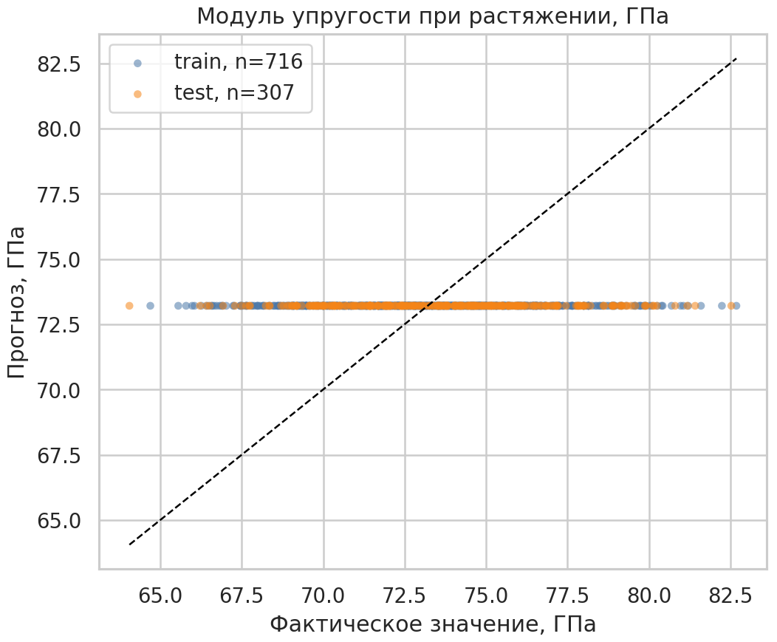
Модуль упругости: прогноз среднего оказался лучшим
RMSE – среднеквадратичная ошибка; большие промахи увеличивают её сильнее
MAE – средний размер ошибки
R² – сравнение с прогнозом среднего, не процент точности
Синие точки – обучение, 716
Оранжевые – итоговая проверка, 307
Метрика | 716 строк | 307 строк
RMSE, ГПа | 3,095 | 3,178
MAE, ГПа | 2,480 | 2,556
R² | 0,000 | −0,016
Ось X – фактическое значение, ось Y – прогноз
Диагональ – идеальный ответ
Горизонтальная полоса – одно среднее для всех
Источник: РПЗ, рисунок с фактическими и прогнозными значениями; reports/evaluation/metrics.csv
Notes:
Ещё два показателя качества: MAE – средняя абсолютная ошибка, то есть средний размер промаха без учёта знака. R² показывает, насколько модель лучше или хуже прогноза среднего; это не процент точности.
Для модуля ни один сложный метод не улучшил прогноз среднего. На итоговой проверке RMSE равна 3,178 ГПа, MAE – 2,556 ГПа, R² – минус 0,016. На графике по горизонтали находится фактическое значение, по вертикали – прогноз. Диагональ соответствует идеальному ответу: чем ближе к ней точка, тем меньше ошибка. Горизонтальная полоса означает одинаковое среднее значение для всех строк. Для прочности десять проверок выбрали более сложный метод.
Источники: РПЗ, рисунок с фактическими и прогнозными значениями; reports/evaluation/metrics.csv.

Slide 10
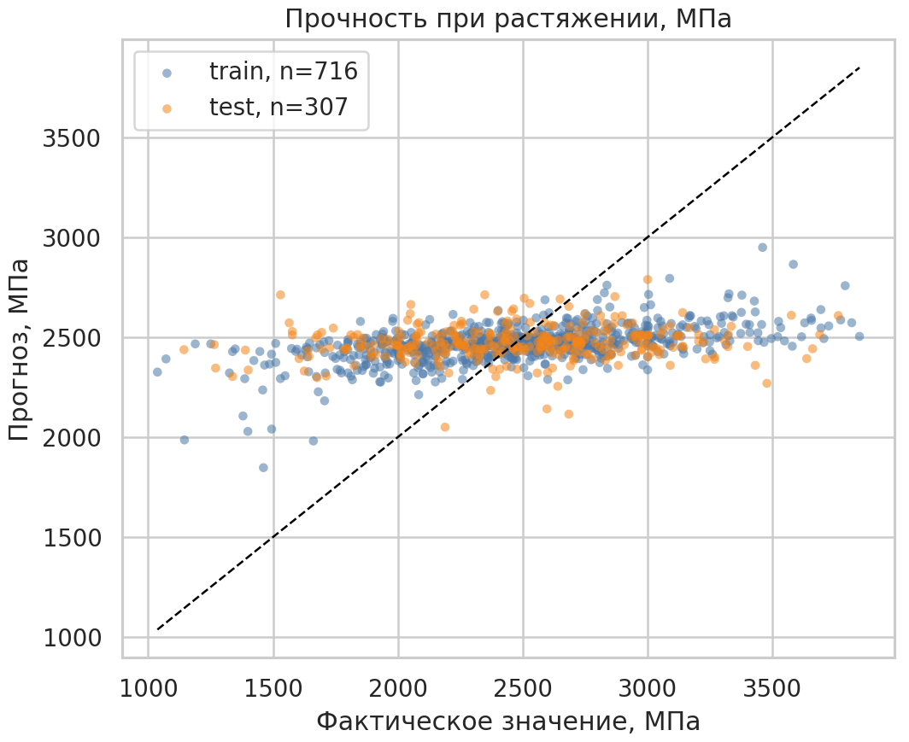
Прочность: выигрыш бустинга слишком мал
Градиентный бустинг | 716 строк | 307 строк
RMSE, МПа | 447,149 | 471,410
MAE, МПа | 352,394 | 380,152
R² | 0,169 | 0,008
Синие точки – обучение, 716
Оранжевые – итоговая проверка, 307
Десять проверок выбрали градиентный бустинг; он лучше среднего в 4 случаях из 10
RMSE
ошибка меньше на 1,878 МПа
471,410 и 473,288
MAE
ошибка больше на 1,168 МПа
380,152 и 378,984
R² = 0,008: различия между примерами почти не объяснены
Практическая точность не подтверждена
Источник: РПЗ, рисунок с фактическими и прогнозными значениями; reports/evaluation/metrics.csv
Notes:
Для прочности выбран градиентный бустинг, хотя он был лучше прогноза среднего лишь в четырёх проверках из десяти.
На 307 строках его RMSE равна 471,410 МПа против 473,288 МПа у среднего: выигрыш 1,878 МПа. Но MAE у бустинга хуже: 380,152 против 378,984 МПа. R² равен 0,008, то есть модель почти не объясняет различия между примерами. Точки на графике далеко от диагонали и сильно рассеяны, поэтому небольшое улучшение одной меры не подтверждает практически значимое преимущество. Далее – отдельная задача с нейросетью.
Источники: РПЗ, рисунок с фактическими и прогнозными значениями; reports/evaluation/metrics.csv.

Slide 11
Отдельная нейросеть для соотношения компонентов
12 характеристик, включая известные модуль и прочность → соотношение компонентов
12
32
16
1
известных показателей
13 − 1 = 12
первый внутренний слой
32 нейрона
второй внутренний слой
16 нейронов
одна оценка
соотношения компонентов
Обучение
часть из 716 строк следит, когда пора остановиться
Итоговая проверка
307 строк остаются закрытыми до конца
Источник: РПЗ, раздел о нейросети
Notes:
Нейросеть тоже относится к машинному обучению, но здесь решает отдельную задачу: оценивает соотношение матрица–наполнитель. Из 13 показателей исключён только прогнозируемый, поэтому остаётся 12 входов, включая известные модуль и прочность. Это восстановление одного столбца по другим характеристикам, а не подбор рецептуры. В приложение с двумя прямыми прогнозами сеть не входит.
Архитектура 12–32–16–1 означает 12 входов, два внутренних слоя на 32 и 16 нейронов и один результат. Часть обучающих строк помогала вовремя остановить обучение. Внешние 307 строк до окончательной проверки оставались закрытыми. Теперь сравним сеть с простым ориентиром.
Источники: РПЗ, раздел о нейросети.

Slide 12
Нейросеть не улучшила прогноз среднего
Ошибка RMSE на 307 строках: меньше – лучше
Способ | RMSE | Что это означает
Прогноз среднего | 0,926 | ошибка меньше
Нейросеть | 0,944 | ошибка больше
Нейросеть сложнее, но простой прогноз среднего оказался точнее
Источник: РПЗ, таблица результатов нейросети; reports/evaluation/metrics.csv
Notes:
На итоговой проверке ошибка RMSE нейросети равна 0,944, а у прогноза среднего меньше – 0,926. Поэтому сеть проиграла простому ориентиру. Её MAE равна 0,777, а R² – минус 0,040.
Сложный метод сам по себе не гарантирует лучший прогноз. При таком качестве важно объяснить, какие характеристики использует модель, и не принимать это за физический закон.
Источники: РПЗ, таблица результатов нейросети; reports/evaluation/metrics.csv.

Slide 13
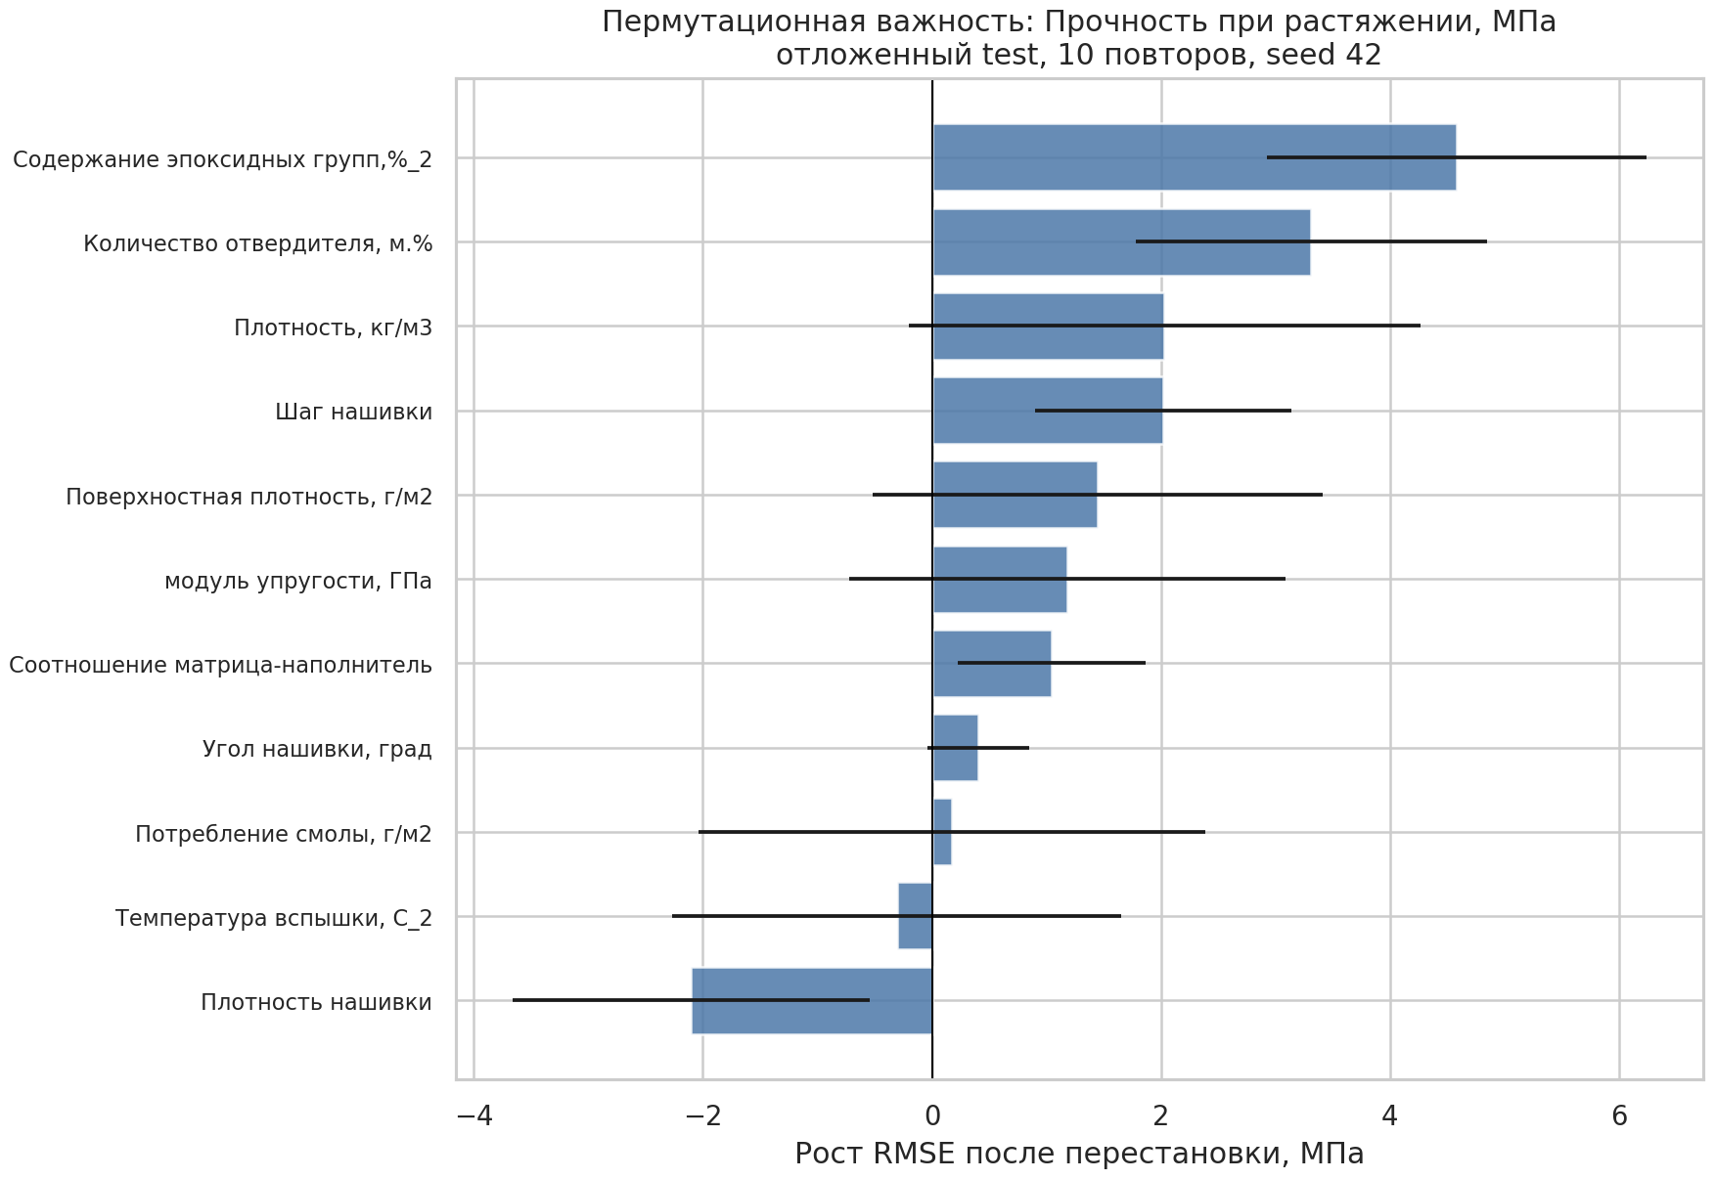
Какие характеристики использует модель
Один столбец перемешивают и снова измеряют ошибку
Если ошибка растёт, модель опиралась на эту характеристику
Как изменяется ошибка после перемешивания одной характеристики
Это описание поведения модели, а не физический закон и не способ подобрать рецептуру
Ось X показывает изменение RMSE; линии показывают разброс 10 повторов
Источник: РПЗ, рисунок с важностью характеристик; reports/evaluation/permutation_importance.csv
Notes:
Чтобы понять поведение модели прочности, один столбец случайно перемешивали, остальные оставляли без изменений и снова измеряли ошибку. Если она возрастала, модель опиралась на эту характеристику. По горизонтали показано изменение RMSE, линии отражают разброс десяти повторов.
Этот опыт описывает поведение конкретной модели на этих данных, но не доказывает физическую причину и не определяет лучшую рецептуру. Для модели модуля значения равны нулю, поскольку она всегда выдаёт среднее. Технический путь показан в приложении.
Источники: РПЗ, рисунок с важностью характеристик; reports/evaluation/permutation_importance.csv.

Slide 14
Приложение: 11 входов и два результата
Путь одного расчёта
Воспроизводимый результат
11
проверка
2
Репозиторий содержит
данные и код
зафиксированное разделение
модели и отчёты
известных
характеристик
формат и
предупреждение
о диапазоне
прогноза
Две прямые модели дают:
модуль упругости при растяжении
прочность при растяжении
Демонстрационный профиль: 73,2073 ГПа и 2502,06 МПа
github.com/fpvcstep/
composites-property-prediction
Это расчёт моделей, а не лабораторное измерение нового образца
Источник: РПЗ, раздел о приложении и репозитории; docs/application.md
Notes:
Учебное приложение принимает 11 известных характеристик нового примера. Оно проверяет формат и предупреждает о выходе за диапазон обучающих данных, затем передаёт значения двум сохранённым прямым моделям. Нейросеть для соотношения сюда не входит. Результат – прогноз модуля и прогноз прочности.
Для демонстрационного профиля приложение показывает 73,2073 ГПа и 2502,06 МПа. Это расчёт моделей, а не лабораторное измерение. Репозиторий содержит данные, код, разделение и результаты, поэтому расчёт можно повторить. Теперь можно ответить на исходную цель.
Источники: РПЗ, раздел о приложении и репозитории; docs/application.md.

Slide 15
Итоги работы
Полный процесс реализован, но качество прогнозов остаётся слабым
Вывод по цели
Процесс работает и воспроизводится
Промышленная точность и подбор рецептуры не подтверждены
Дальше нужны внешние данные и лабораторная проверка
R² на итоговой проверке
1
Модуль упругости
лучше прогноз среднего
−0,016
2
Прочность
бустинг почти равен среднему
0,008
3
Отношение компонентов
нейросеть хуже среднего
−0,040
Источник: reports/evaluation/metrics.csv; РПЗ, заключение
Notes:
Построен воспроизводимый процесс от двух таблиц до итоговой проверки и приложения. Методы выбирались только на данных для обучения, а 307 строк использовались один раз в конце.
Предсказательная способность оказалась слабой. Для модуля лучшим остался прогноз среднего. Для прочности бустинг почти не отличается от среднего. Нейросеть для соотношения хуже среднего. Процесс реализован, но промышленная точность и подбор рецептуры не подтверждены. Для продолжения нужны данные с известным происхождением, внешняя выборка и лабораторная проверка. Спасибо за внимание.
Источники: reports/evaluation/metrics.csv; РПЗ, заключение.

